Slide 1
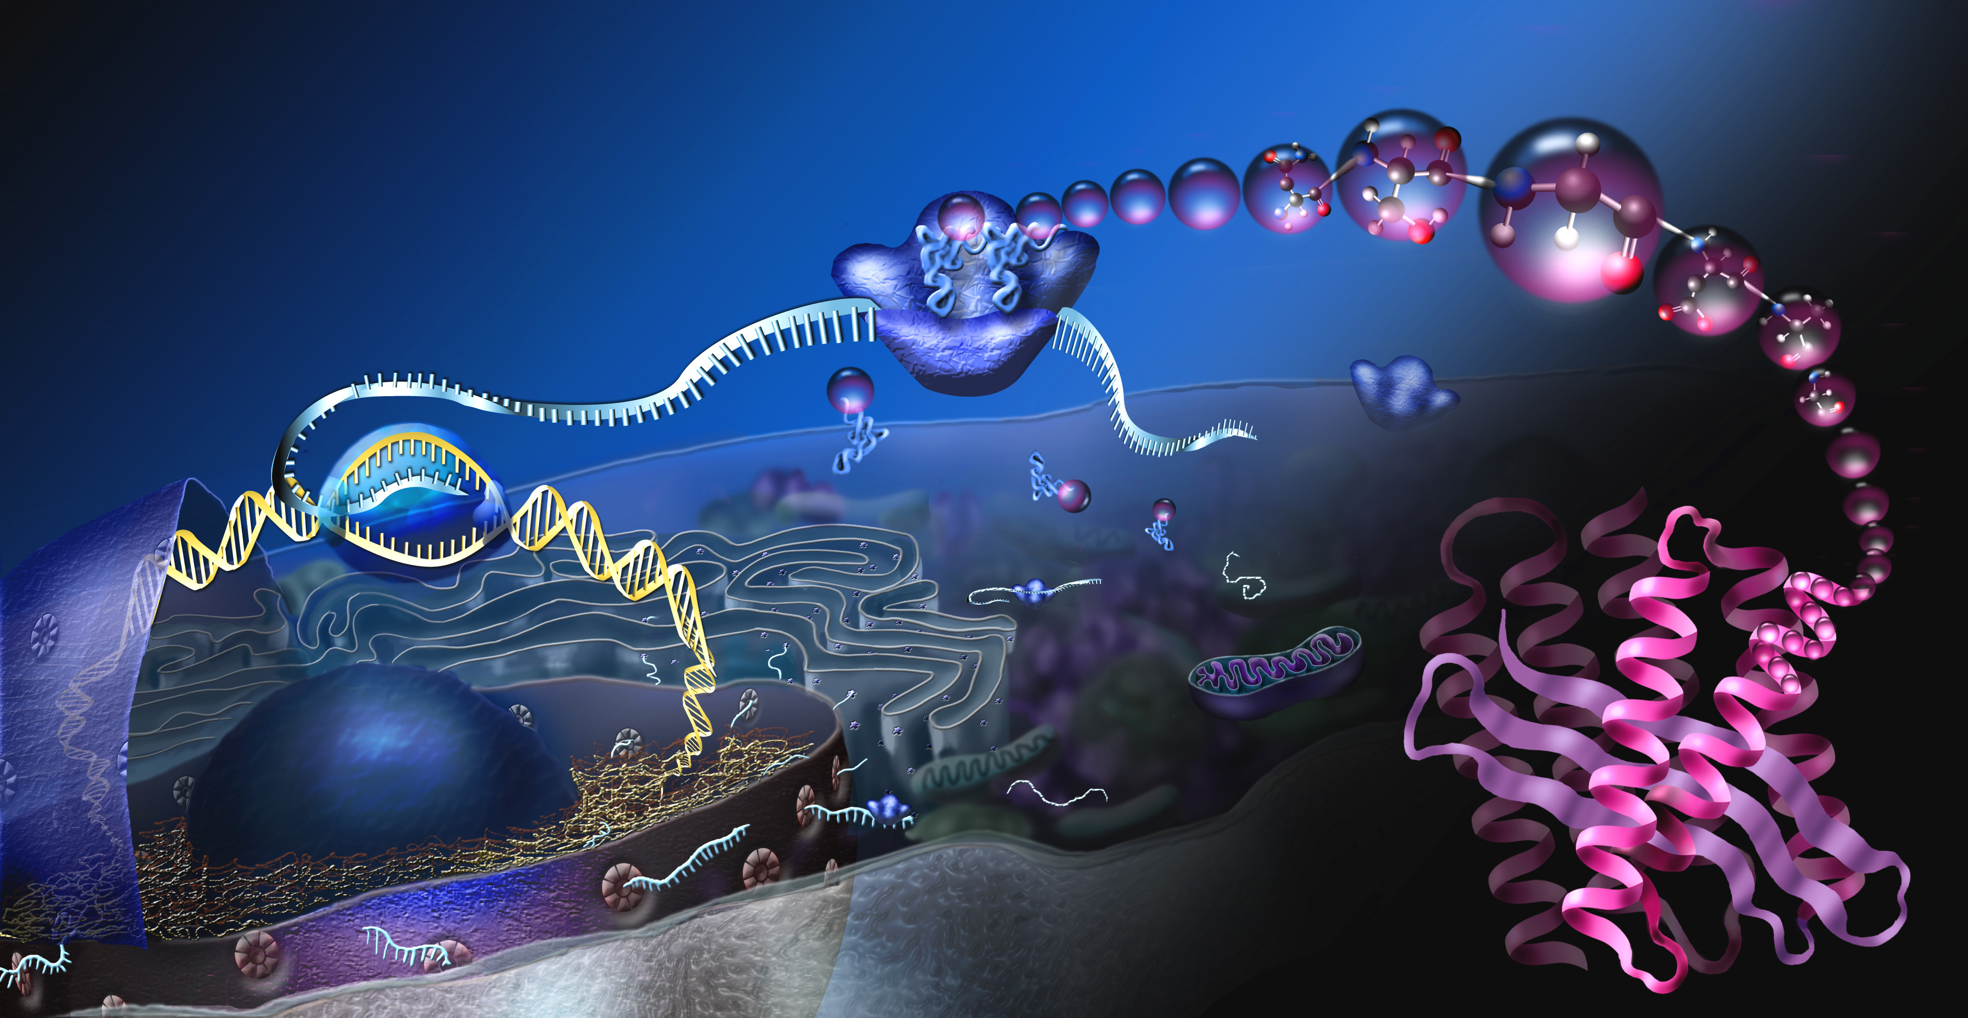

C7075: Bioanalytická chemie v laboratorní medicíně
Vybrané bioanalyty krve a jejich stanovení

Slide 2
Stanovení vybraných analytů v krvi
močovina
kreatinin
celkový a přímý bilirubin
aminotransferáza – ALT
aminotransferáza - AST
alkalická fosfatáza ALP
sodné ionty
draselné ionty
chloridové ionty
glukóza
glykovaný hemoglobin
celková bílkovina
C-reaktivní protein CRP
lidský choriový gonadotropin HCG
2

Slide 3
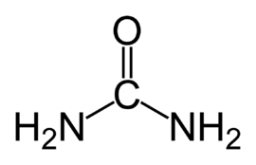
Močovina
= konečný produkt rozkladu bílkovin
tvoří se v játrech a krví je transportována do ledvin a filtrována do moči
zvýšená hladina v krvi značí zvýšený příjem bílkovin nebo zvýšený rozklad bílkovin v důsledku hladovění, infekce, horečky a podobně, snížená hladina naznačuje jaterní selhání, hyperhydrataci nebo nedostatečný příjem bílkovin v potravě
běžně je stanovována také v moči pro potřeby zjištění dusíkové bilance
(= rozdíl mezi příjmem dusíku (bílkovin) v potravě a vylučováním dusíku (močoviny) v moči)
Doporučená metoda stanovení
= enzymově s využitím ureázy
= fotometrické sledování poklesu NADH měřením absorbance při 340 nm, kdy rychlost
úbytku NADH je přímo úměrná koncentraci močoviny (Warburgův optický test)
ureáza
močovina + H₂O + 2H⁺ CO₂ + 2NH₄⁺
GMD
NH₄⁺ + 2-oxoglutarát + NADH L-glutamát + H₂O + NAD⁺
3

Slide 4
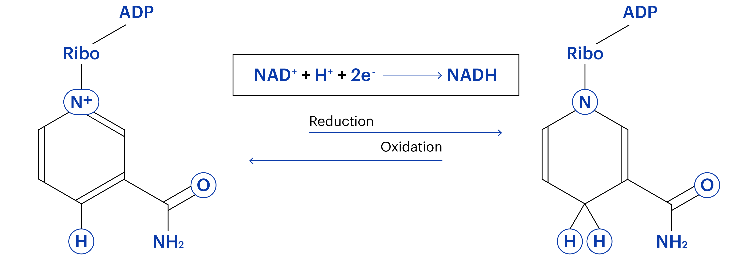
Močovina
Warburgův optický test
= principem je přeměna oxidované formy NAD+ na redukovanou formu NADH, která se projeví změnou absorbance při 340 nm
Další metody stanovení močoviny
= elektrochemické metody a biosenzory
zakotvení ureázy na příslušném nosiči a reakce s močovinou
měření přímé potenciometrie nebo konduktometrie
využívá se v POCT systémech
4

Slide 5
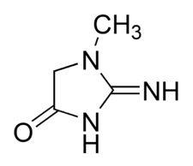
Kreatinin
= konečný produkt rozkladu svalového kreatinu
kreatinfosfát je zdrojem energie pro svaly, z kreatinu pak vzniká kreatinin, který již nelze fosforylovat a který je vylučován ledvinami do moči
koncentrace kreatininu v séru je přímo úměrná svalové hmotě organismu
jedná se o indikátor ledvinových chorob a sledování průběhu onemocnění
Kreatininová clearance
= vyšetření pro zjištění filtrační schopnosti ledvin
= porovnání hladiny kreatininu v krvi před a po sběru moči (za 24 hodin)
a srovnání s hladinou v nasbírané moči
5

Slide 6
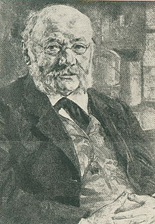
Kreatinin
Metoda stanovení Jaffého reakcí
= reakce kreatininu a kyseliny pikrové v alkalickém prostředí za vzniku
červenooranžového komplexu (známá od roku 1886)
= není zcela specifická, reagují i další chromogeny (pyruvát, aceton, glukóza…)
H
NO
H
NO
2
N
2
N
C
=
O
C
=
O
HN
+
OH
HN
CH
+
HO
NO₂
⁻
N
C
H
NO
N
2
-
2
NO
CH
O
CH₃
2
3
NO₂
Enzymové metody
= založené na stanovení kreatinu z kreatininu účinkem kreatinikinázy
kreatinin + H₂O ^{kreatinináza}→ kreatin
kreatin + H₂O ^{kreatináza}→ sarkosin + močovina
sarkosin + H₂O + O₂ ^{sarkosinoxidáza}→ glycin + HCHO + H₂O₂
2 H₂O₂ + AAP + fenol ^{POD}→ chinonmonoiminové barvivo + 4 H₂O
6

Slide 7
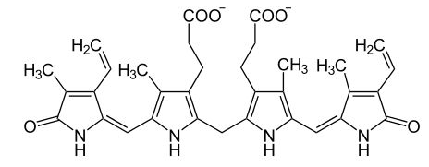
Bilirubin
= přirozené žluté barvivo, vznikající rozpadem hemoglobinu
v krvi je většinou vázán na albumin = nekonjugovaný bilirubin
v játrech dochází ke konjugaci s kyselinou glukuronovou = konjugovaný bilirubin
fyziologicky je vylučován do žluče, při zvýšení koncentrace v krvi se vylučuje močí
fyziologická hyperbilirubinemie se objevuje kolem 3. dne života a mizí do konce 1. týdne
zvýšený konjugovaný bilirubin může indikovat uzávěr žlučových cest, hepatitidu, úraz jater, cirhózu, nežádoucí účinek léku nebo dlouhodobý abúzus alkoholu
Bilirubin má v séru 3 frakce:
nekonjugovaný bilirubin
= ve vodě nerozpustný, volně vázaný na albumin
konjugovaný (přímý) bilirubin
= mono /di-glukuronid, ve vodě rozpustný
delta – bilirubin
= kovalentně vázán na albumin amidovou vazbou
7

Slide 8
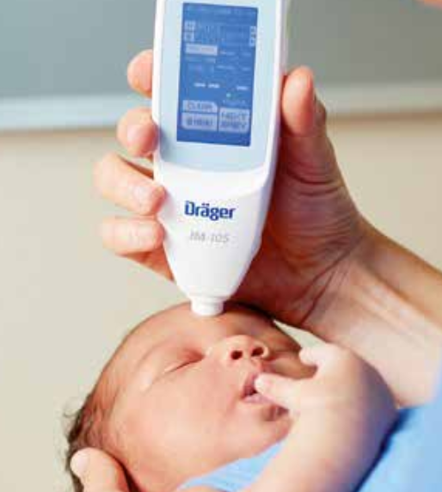
Bilirubin
Metoda podle Jendrassika a Grófa
= bilirubin reaguje ve slabě kyselém prostředí s diazotovanou kyselinou sulfanilovou za vzniku červené formy azobarviva, přidá-li se alkalický roztok, vzniká modrá forma azobilirubinu
Stanovení celkového bilirubinu = probíhá za přítomnosti akcelerátorů (směs kofeinu, benzoanu sodného a octanu sodného), protože nekonjugovaný bilirubin reaguje pomalu, akcelerátory uvolňují bilirubin z jeho vazeb na albumin a současně jej solubilizují
Stanovení konjugovaného (přímého) bilirubinu = probíhá stejně, ale bez akcelerátorů
Bilirubinometry – transkutánní měření hladiny bilirubinu bez nutnosti odběru krve a čekání na laboratorní rozbor
= jemná a bezbolestná alternativa k tradičnímu
vyšetřování žloutenky u novorozenců
= přímé spektrofotometrické stanovení při dvou
vlnových délkách: 454 a 540 nm
8

Slide 9
Aminotransferázy
Alaninaminotransferáza – ALT (EC 2.6.1.2.)
= L-alanin:2-oxoglutarátaminotransferáza
enzym, obsažený převážně v cytoplazmě jaterních buněk (méně buňky srdečního svalu, ledvin…)
zvýšené hodnoty jsou typické pro poškození jater (virová hepatitis) a onemocnění žlučových cest
Funkce
= katalyzuje reverzibilní přenos aminoskupiny mezi L‑alaninem a 2‑oxoglutarátem
při transferu aminoskupiny je žádoucí přítomnost pyridoxal–5´-fosfátu (P5P) jako koenzymu
Doporučená metoda IFCC
= fotometrické sledování rychlosti úbytku NADH měřením absorbance při 340 nm, kdy
pyruvát redukuje NADH na L-laktát za katalýzy laktátdehydrogenázou (LD)
ALT, P5P
L-alanin + 2-oxoglutarát pyruvát + L-glutamát
LD
pyruvát + NADH + H⁺ laktát + NAD⁺
9

Slide 10
Aminotransferázy
Aspartátaminotransferáza – AST (EC 2.6.1.1.)
= L-aspartát:2-oxoglutarátaminotransferáza
enzym, obsažený převážně v cytoplazmě a mitochondriích téměř všech buněk
zvýšené hodnoty jsou typické u jaterních chorob, při nekróze myokardu a u onemocnění kosterního svalstva
Funkce
= katalyzuje reverzibilní přenos aminoskupiny mezi L‑aspartátem a 2‑oxoglutarátem
opět se při transferu aminoskupiny využívá pyridoxal–5´-fosfátu (P5P) jako koenzymu
Doporučená metoda IFCC
= fotometrické sledování rychlosti úbytku NADH měřením absorbance při 340 nm, kdy
oxalacetát redukuje NADH na L-malát za katalýzy malátdehydrogenázou (MD)
AST, P5P
L-aspartát + 2-oxoglutarát oxalacetát + L-glutamát
MD
oxalacetát + NADH + H⁺ malát + NAD⁺
10

Slide 11
Alkalická fosfatáza – ALP (EC 3.1.3.1)
= fosfohydroláza monoesterů kyseliny o-fosforečné
enzym, který se stanovuje se při vyšetření jaterních nemocí nebo onemocnění kostí
nachází se zejména v jaterních buňkách (tvoří výstelku žlučových cest) a buňkách tvořících kost, dále bývá malé množství v placentě a ve střevech
vyskytuje se v několika izoformách – jaterní, kostní, placentární, střevní
jedná se o glykoprotein, který v aktivním centru obsahuje ionty Zn²⁺
svou aktivitu ALP vykazuje v alkalické prostředí při pH 9,8 - 10
Celková aktivita ALP je dána součtem aktivit jednotlivých izoenzymů, pocházejících z různých orgánů a tkání
Funkce
= katalyzuje v alkalickém prostředí hydrolýzu monoesterů kyseliny
o-fosforečné a katalyzuje přenos fosfátové skupiny na jiný alkohol
za vzniku esteru (= transfosforylace)
k přenosu dochází nejen u vazeb P-O-C, ale také P-O-P, P-S a P-N
ALP je schopna defosforylovat také některé fosfolipidy
11

Slide 12
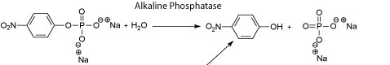
Alkalická fosfatáza – ALP (EC 3.1.3.1)
Doporučená metoda IFCC
= fotometrické stanovení 4-nitrofenolu po hydrolytické přeměně 4-nitrofenylfosfátu v prostředí AMP pufru (2-amino-2-methyl-1-propanol) při pH 9,8– 10,0
- měření žlutého produktu při 405 -410 nm
ALP
Další metody
stejný princip, avšak jiný transfosforylační pufr – MEG (N-methyl-D-glukamin), DEA, Tris…
použití jiného substrátu (1-naftylfosfát, glycerolfosfát) a jiných koncentrací
reakce pak probíhá podle obecného schématu
monoester kyseliny o-fosforečné + H₂O alkohol/fenol + o-fosforečnan
12

Slide 13
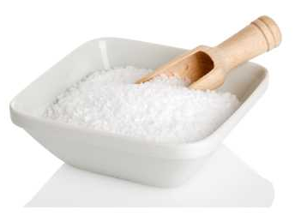
Sodné ionty Na⁺
= hlavní extracelulární ionty – reprezentují až 90% všech kationtů v plazmě
stanovují se k vyhodnocení rovnováhy elektrolytů a ke kontrole funkce ledvin
se změnami hladiny Na⁺ souvisí změny obsahu vody v těle (dehydratace, otoky…)
vyšší hladiny Na⁺ zvyšují riziko vysokého krevního tlaku (norma ± 140 mmol/l)
Metody stanovení
1. Pomocí iontově selektivní elektrody ISE
= nejčastější metoda s využitím skleněné elektrody
2. Plamenová emisní fotometrie
= rutině se již nepoužívá, dříve velmi běžná, excitované atomy Na emitují spektra při 768 nm
3. Spektrofotometrické stanovení - enzymatické
= metoda je založena na aktivaci enzymu ß-galaktosidázy ionty
sodíku a na hydrolýze chromogenního substrátu, rychlost
hydrolýzy se měřila kineticky při 420 nm, dnes se nepoužívá
13

Slide 14
Draselné ionty K⁺
= hlavní intracelulární ionty
stanovují se k vyhodnocení acidobazické rovnováhy elektrolytů či nemoci ledvin
přes stěnu buňky difundují velmi pomalu a krvi je jejich koncentrace do 5 mmol/l
Metody stanovení
1. Pomocí iontově selektivní elektrody ISE
= nejčastější metoda s využitím iontově výměnné elektrody se zabudovaným valinomycinem
2. Plamenová emisní fotometrie
= rutině se již nepoužívá, dříve velmi běžná, excitované atomy K emitují spektra při 589 nm
3. Spektrofotometrické stanovení - enzymatické
= metoda je založena na aktivaci vhodného enzymu ionty draslíku, například:
pyruvátkináza, K⁺
fosfoenolpyruvát + ADP pyruvát + ATP
LD
pyruvát + NADH + H⁺ laktát + NAD⁺
absorbance se stejně jako u jiných optických testů měří při 340 nm.
14

Slide 15
Chloridové ionty Cl⁻
= hlavní extracelulární anionty (cca 60% z frakce anorganických aniontů)
se stanovením dalších iontů jde o běžnou součást rutinního vyšetření pro diagnostiku
poruch v koncentraci iontů nebo v acidobazické rovnováze (norma ± 100 mmol/l)
obsah chloridů kolísá vlivem dehydratace, zvracení, průjmů nebo hormonálního působení
vedle krve se stanovují se také v potu a slouží při diagnostice cystické fibrózy
Metody stanovení
1. Pomocí iontově selektivní elektrody ISE
= jedná se o iontovou výměnu mezi kvarterní amoniovou solí z membrány elektrody a chloridy
2. Coulometrické stanovení
= jedná se o generaci stříbrných iontů Ag⁺ ze stříbrné elektrody, které reagují s přítomnými Cl⁻
za vzniku nerozpustné sraženiny, kdy obsah chloridů je přímo úměrný času, který se měří
3. Fotometrické stanovení
= dnes už se nepoužívá, šlo o reakci chloridů s thiokyanatanem
rtuťnatým za vzniku chloridu rtuťnatého, kdy uvolněný
thiokyanatan reagoval s Fe³⁺ za vzniku červeného komplexu
15

Slide 16
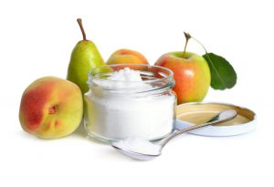
Glukóza
její stanovení se provádí k diagnóze a sledování cukrovky (diabetes mellitus)
hladina glukózy v krvi (= glykémie) je hormonálně udržována ve stálém úzkém rozmezí
produkce inzulínu hladinu glukózy snižuje, glukagon naopak hladinu glukózy zvyšuje přeměnou jaterního glykogenu
referenční rozmezí glukózy v krvi: 3,5 – 6 mmol/l
hodnota nad 7,0 mmol/l dg. diabetes mellitus
Funkce
= slouží v těle pro všechny buňky jako hlavní zdroj energie
pro mozek a nervový systém je jediným zdrojem energie
Stanovení glukózy
na lačno (min 8 hodin bez jídla), sledování glykemického profilu
přímo po podání známého množství glukózy, tzv. orální glukózový
toleranční test (= oGTT) = stanovení glukózy v čase 0 a pak v čase
120 min po vypití nápoje se 75 g glukózy
hladina vyšší než 11 mmol/l diabetes mellitus
16

Slide 17
Glukóza
Metody stanovení
= enzymové metody s využitím GOD (glukózaoxidázy), HK (hexokinázy) nebo GDH
(glukózadehydrogenázy)
1. Stanovení oxidační kopulací s GOD a POD
v praxi nejrozšířenější
spektrofotometrické stanovení je založeno na oxidaci glukózy vzdušným kyslíkem katalyzované GOD na D-glukonolakton a H₂O₂, který se dále využívá k oxidační kopulaci
4-aminoantipyrinu s derivátem fenolu za katalýzy POD na chinonmonoiminové barvivo
GOD
β-D-glukóza + O₂ β-D-glukonolakton + H₂O₂
POD
H₂O₂ + 4-aminoantipyrin + fenol chinonmonoiminové barvivo + H₂O
první reakce je specifická, druhá může být rušena redukujícími látkami (např. kyselina askorbová, bilirubin, kys. močová)
17

Slide 18
Glukóza
Metody stanovení
= enzymové metody s využitím GOD (glukózaoxidázy), HK (hexokinázy) nebo GDH
(glukózadehydrogenázy)
2. Stanovení hexokinázou HK
po deproteinaci vzorku se používá v referenčních metodách v klinických laboratořích
glukóza je v přítomnosti adenosintrifosfátu (ATP) fosforylována pomocí enzymu HK na glukóza-6-fosfát, který se v přítomnosti NADP⁺ oxiduje na glukonolakton-6-fosfát, kdy současně dochází k redukci NADP⁺ na NADPH za katalýzy glukóza-6-fosfátdehydrogenázy (G6PD), spektrofotometricky se stanovuje NADPH při 340 nm
HK
glukóza + ATP glukóza-6-fosfát + ADP
G6PD
glukóza-6-fosfát + NAD⁺/NADP⁺ glukonolakton-6-fosfát + NADH/NADPH
první reakce není specifická a reagují u ní všechny hexózy, avšak druhá reakce je specifická pouze pro fosforylovanou glukózu
18

Slide 19
Glukóza
Metody stanovení
= enzymové metody s využitím GOD (glukózaoxidázy), HK (hexokinázy) nebo GDH
(glukózadehydrogenázy)
3. Stanovení glukózadehydrogenázou GDH
málo využívaný přístup
glukóza je oxidována v přítomnosti NAD⁺ pomocí glukózadehydrogenázy na glukonolakton za současné redukce NAD⁺ na NADH a absorbance se sleduje při 340 nm
GDH
β -D-glukóza + NAD⁺ β -D-glukonolakton + NADH
Metoda využívaná v minulosti před enzymovým stanovením
= reakce glukózy s o-toluidinem, kdy se v kyselém prostředí ledové kyseliny octové
po zahřátí fotometricky měřilo modrozelené zbarvení
podobně reagují i galaktóza a manóza, ale protože nejsou přítomny
v biologických tekutinách, bylo stanovení pro glukózu specifické
problémem byla agresivita chemikálií, nutnost varu a deproteinace
19

Slide 20
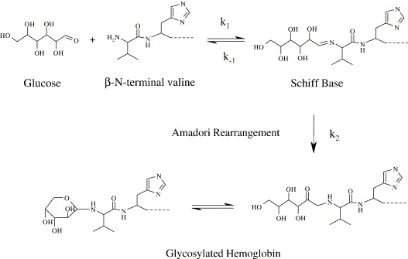
Glykovaný hemoglobin (HBA1c)
= hexapeptid s jednou molekulou glukózy neenzymově navázanou na valin
= glukosa–val-his-leu-thr-pro-glu
slouží jako parametr k posouzení diabetu mellitu a ke kontrole účinnosti léčby
glukóza se v krvi spontánně ireverzibilně váže na proteiny včetně hemoglobinu A a přetrvává na něm po celou dobu životnosti červených krvinek (cca 120 dní)
při dlouhodobě vyšší koncentraci glukózy je v krvi přítomno větší procento glykovaného hemoglobinu HBA1c a tato hladina se téměř nemění
HBA1c se stanovuje v celé nesrážlivé krvi jako podíl z obsahu celkového hemoglobinu
Vznik HBA1c
20

Slide 21
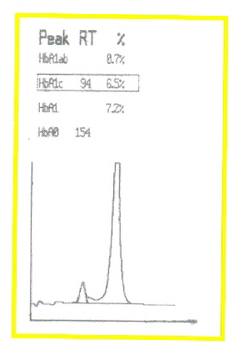
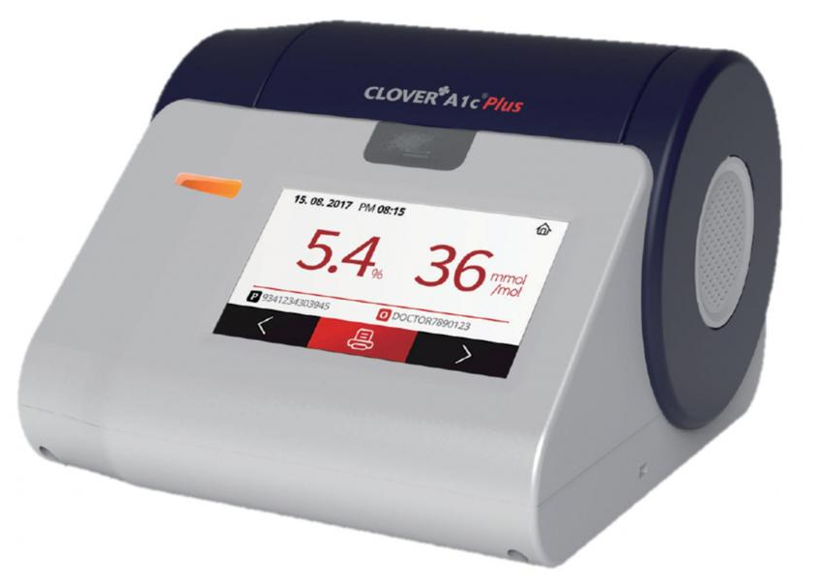
Glykovaný hemoglobin (HBA1c)
HPLC/ESI/MS a HPLC/CE
= po enzymovém rozštěpení hemoglobinu se pomocí HPLC rozdělí N-terminální glykované a neglykované hexapeptidy a nasbírají se frakce, které jsou dále analyzovány kapilární elektroforézou se spektrofotometrickou detekcí nebo identifikovány pomocí ESI-MS
Metody stanovení
= stanovení se provádí afinitní kapalinovou chromatografií, iontově-výměnnou kapalinou chromatografií, imunologicky nebo elektroforeticky
- dnes je čím dál častější využití analyzátorů pro přímé stanovení HBA1c
21

Slide 22
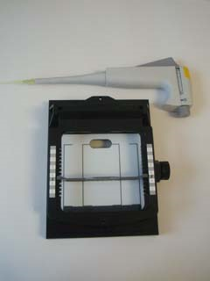
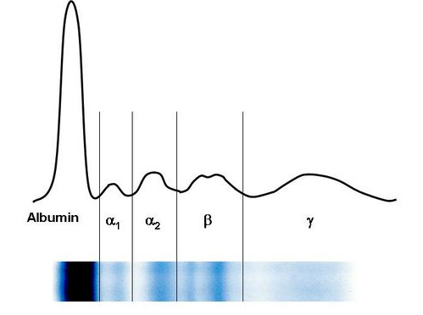
Celková bílkovina
= albumin (cca 50%) + globuliny (α, β a γ – globuliny)
stanovení celkové bílkoviny patří mezi základní biochemická vyšetření
informuje o stavu výživy a chorobách ledvin, jater a dalších stavech
poměr A/G, který by měl být mírně vyšší než 1, pomáhá v dalším rozhodování
pro přesnější stanovení diagnózy jsou pak prováděna další specifická vyšetření
(stanovení koncentrace albuminu, jaterních enzymů, elektroforéza bílkovin krevního séra apod.)
Albumin = jeho hlavní rolí je transport malých molekul v těle a udržování tekutiny
uvnitř krevního řečiště
Globuliny = zahrnují různé enzymy, protilátky (imunoglobuliny) apod.
22

Slide 23
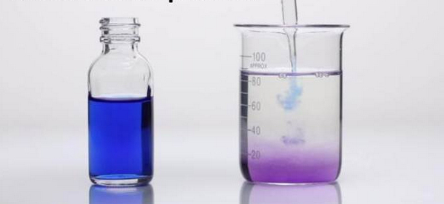
Celková bílkovina
Metody stanovení
1. Metoda s biuretovým činidlem
= referenční metoda
= fotometrické stanovení, které poskytují bílkoviny díky vazbě –CO-NH- s alkalickým roztokem
měďnatých iontů Cu²⁺, měří se červenofialový komplex při 540 - 550 nm
biuretové činidlo = NaOH, vinan sodno-draselný, síran měďnatý a jodid draselný
H₂NCO
OCNH₂
HN
NH
180
C
OH⁻
CO(NH₂)₂
O
H₂NCO
OCNH₂
HN(CONH₂)₂
+ Cu²⁺
Cu
2+
H₂NCO
OCNH₂
HN
NH
H₂NCO
OCNH₂
Nevýhody:
v analyzátorech se kalibrace provádí na čistý bovinní albumin,
což může vnášet chybu 2 – 5 g bílkoviny/l
detekční limit kolem 2 g/l je použitelný pro sérum, avšak
nelze metodu použít pro stanovení v moči nebo likvoru
23

Slide 24
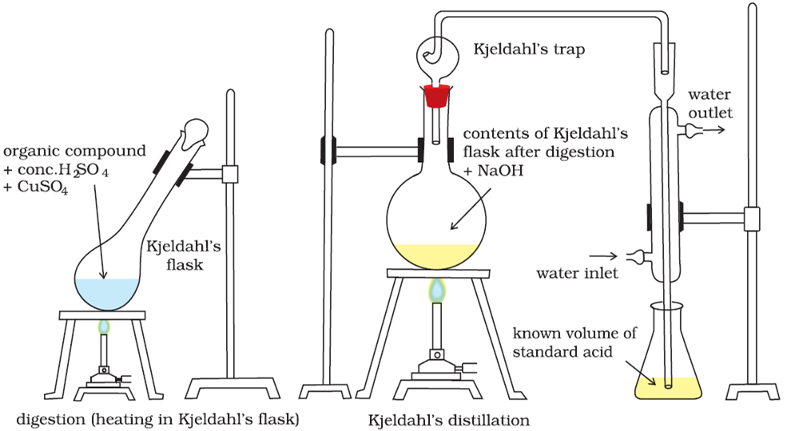
Celková bílkovina
Metody stanovení
2. Metoda s benzethonium chloridem
= celková bílkovina reaguje s benzethonium chloridem za vzniku zákalu, který se měří
turbidimetricky při 505 nm
vhodná pro stanovení celkové bílkoviny v moči a likvoru
3. Kjeldahlova metoda
= historicky nejstarší metoda stanovení celkové bílkoviny
= dochází k mineralizaci vzorku s kyselinou sírovou a vydestilování amoniaku do předlohy s kyselinou, kde dojde k přeměně bílkovinného dusíku na amonnou sůl, jejíž koncentrace se stanoví titrací pomocí hydroxidu sodného
24

Slide 25
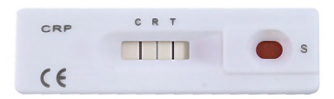
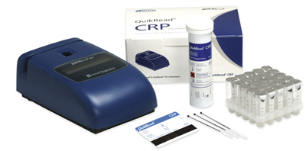
C-reaktivní protein CRP
= protein akutní fáze, jehož koncentrace se zvyšuje zejména při bakteriální infekci v těle
tvoří se v játrech a je vylučován do krevního oběhu
má schopnost srážet C-polysacharid pneumokoků
jeho koncentrace narůstá již po pár hodinách po vypuknutí zánětu a kulminuje během
1-3 dnů, kdy může dosahovat až tisíc mg/l
k monitorování průběhu zánětu při různých zánětlivých a autoimunitních onemocněních
k předpovědi rizika vzniku kardiovaskulárních onemocnění, srdečního infarktu a mrtvice
Metody stanovení
Imunoturbidimetricky s latexovými částicemi
= CRP tvoří se specifickou protilátkou imunokomplex a měří se turbidita při 340 nm
citlivost metody se uvádí 1 mg/l
CRP + Ab {CRP-Ab}↓
25

Slide 26
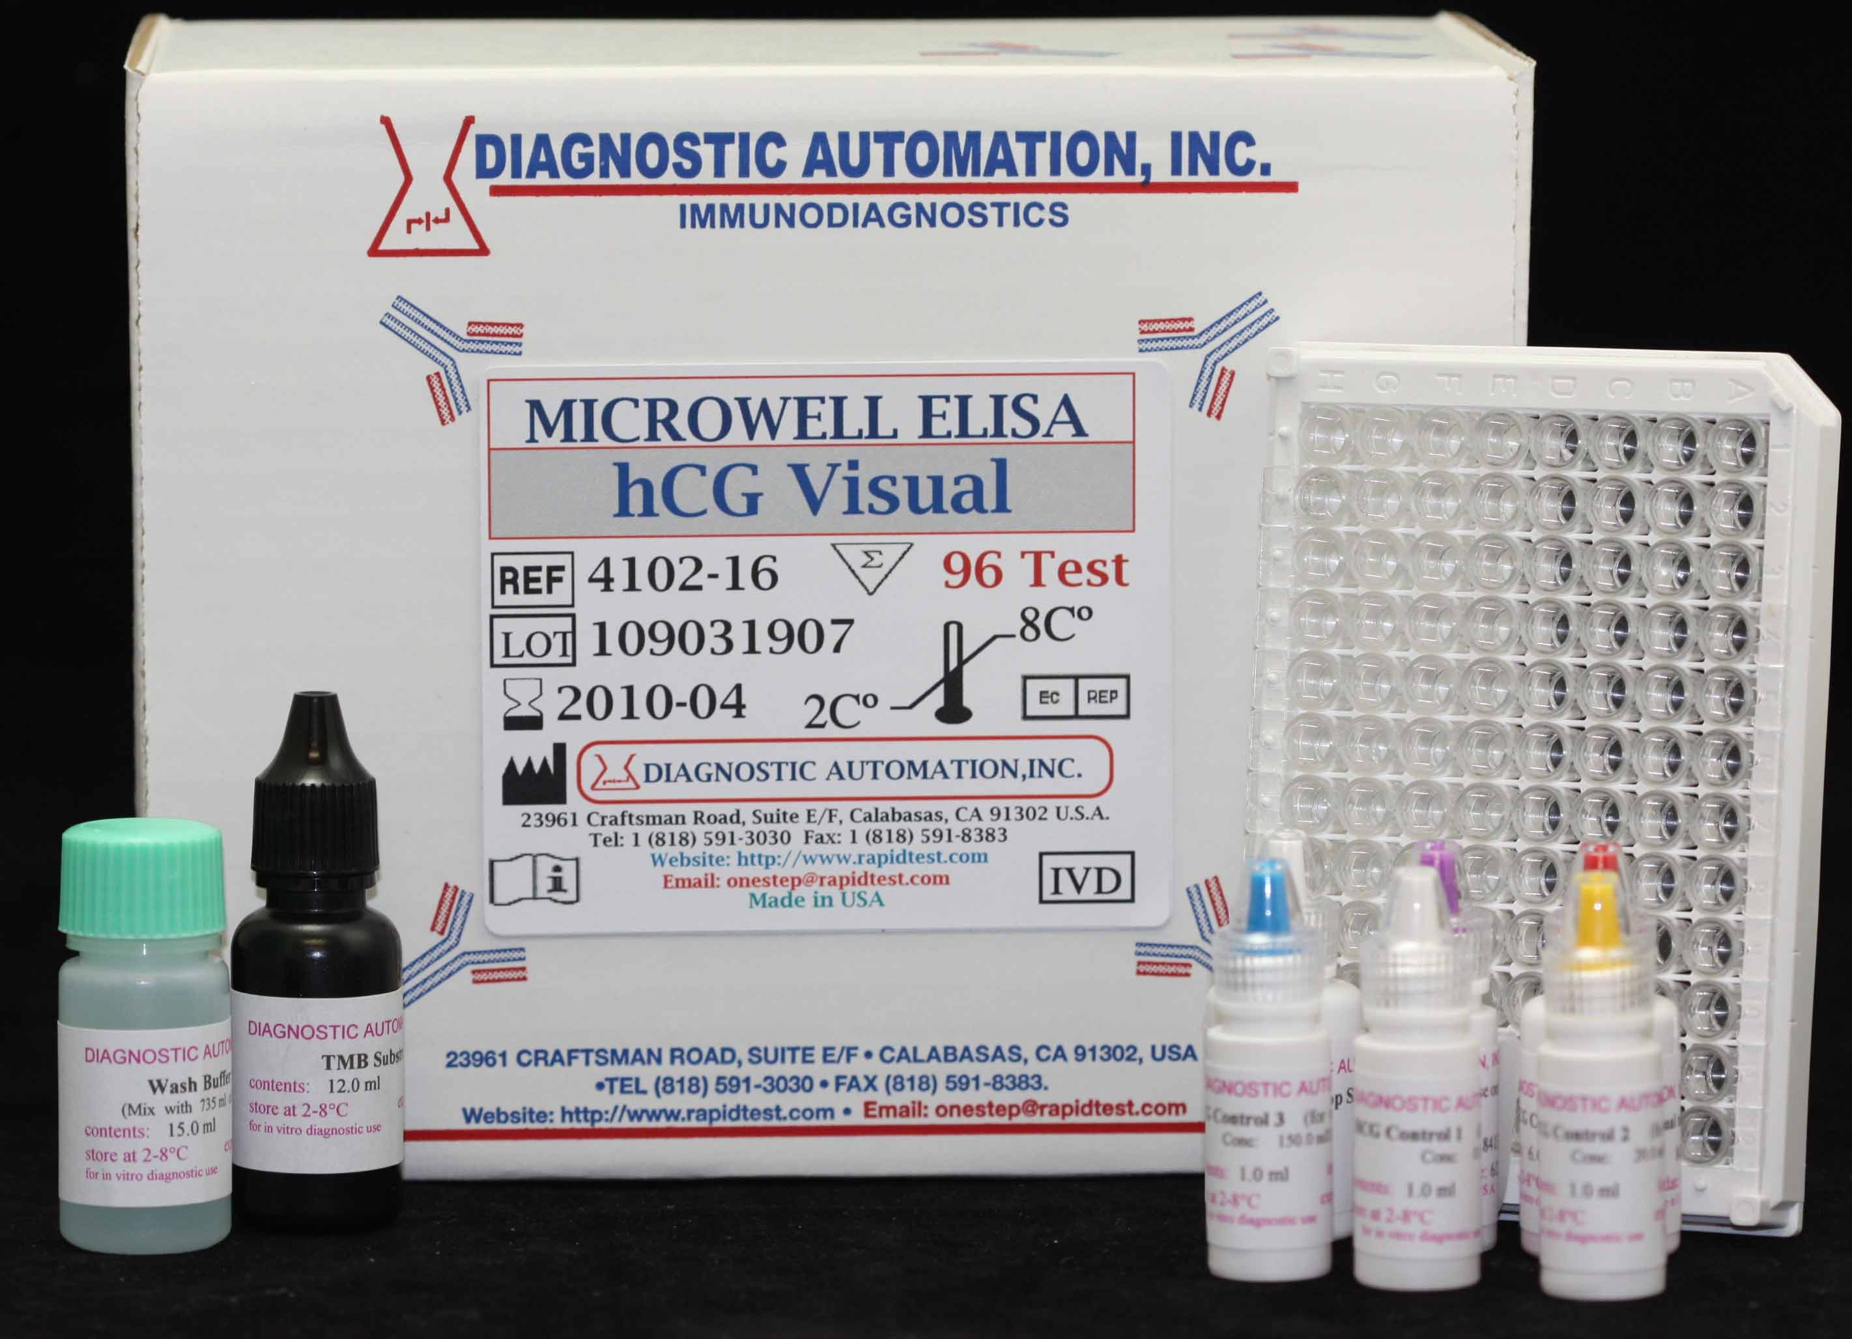
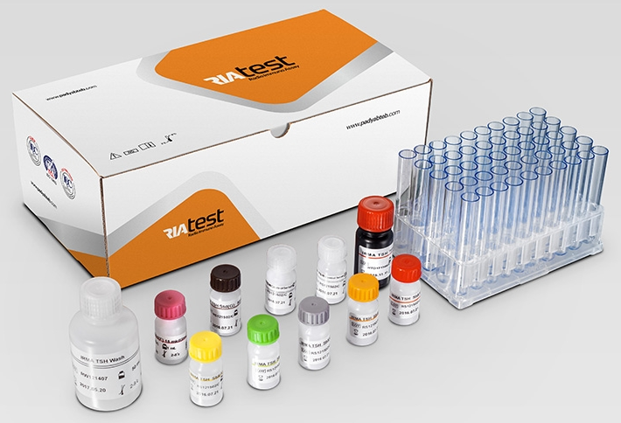
Lidský choriogonadotropin hCG
= glykoproteinový hormon přítomný v krvi a moči během těhotenství
objevuje se již asi 8. den po oplodnění vajíčka a nejvyšší hladina hCG bývá 8.- 10. týden
pomáhá sledovat vývoj těhotenství a diagnostikovat mimoděložní těhotenství, selhávající (patologické) těhotenství, případně sledovat ženy po potratu
dále se stanovuje při diagnostice trofoblastických chorob a tumorů zárodečného původu
Metody stanovení
Metody RIA (Radioimmunoassay) a ELISA (Enzyme Linked Immunosorbent Assay)
= pro kvantifikaci hCG v séru
26

Slide 27
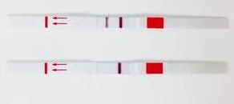
Lidský choriogonadotropin hCG
Metody stanovení v moči
Test diagnostickým proužkem s koloidním zlatem – binární metoda ANO/NE
AuAb1 + -Ab3 → -Ab3-Ab1Au (negativní kontrola)
hCG + AuAb1 → {AuAb1-hCG} (pozitivní reakce)
{AuAb1-hCG} + -Ab2 → -Ab2-{hCG-Ab1Au} (červený proužek)
směr nasávání vzorku
Místo koloidního zlata může být primární protilátka
značena i jinak, např. organickým barvivem.
Pak zbarvení na kotvených zónách závisí na
druhu použitého barviva.
pozitivní
negativní
Sorbovaná
Kotvené
Vzorek
AuAb1
Ab2 Ab3
Nasákavá
vrstva
Plastová podložka
27
Směr difuze vzorku

Slide 28

Literatura a zdroje informací
Chromý, Vratislav a kol.: Bioanalytika – Analytické metody v klinické chemii
a laboratorní medicíně, Ústav chemie PřF MU, Brno, 2011.
Zima, Tomáš a spol.: Klinická a toxikologická analýza, skripta pro potřeby kurzu, VŠCHT, 2008
Dastych, M. a Breinek, P.: Klinická biochemie – bakalářský obor Zdravotní laborant
skripta LF MU, Brno 2015
Racek a kol.: Klinická biochemie, Galén / UK v Praze, nakladatelství Karolinum 1999
www.labtestsonline.cz
28

